Slide 1
Двигуни постійного струму
ПЛАН
1. Принцип дії двигунів постійного струму та їхні механічні і електромеханічні характеристики ;
2. Двигун постійного струму паралельного збудження (шунтовий двигун);
3. Регулювання кутової швидкості двигунів постійного струму паралельного збудження;
4. Режими роботи двигунів постійного струму паралельного збудження;
5. Двигун постійного струму послідовного збудження (серієсний двигун);
6. Регулювання кутової швидкості двигунів постійного струму послідовного збудження;
7. Режими роботи двигунів постійного струму послідовного збудження;
8. Двигун постійного струму змішаного збудження (компаудний).
9. Втрати і коефіцієнт корисної дії двигунів постійного струму.
Література:
1. Електропривод: Навч. Посіб./ О.ІО. Синявський, П.І. Савченко, В.В. Савченко, Ю.М. Лавріненко, В.В. Козирський, Ю.М. Хандола, І.П. Ільїчов; За ред. О.Ю. Синявського. - К.: Аграр Медіа Груп, 2013.-586 с. ISBN 978-617-646-201-9;
2. Електропривод сільськогосподарських машин, агрегатів та потокових ліній: Підручник / Є.Л. Жулай, Б.В.Зайцев, О.С.Марченко та ін.; Ред. Є.Л. Жулай. – К. : Вища освіта, 2001. – 288 c.. – ISBN 966-95995-2-0.

Slide 2
Принцип дії двигунів постійного струму
Основні переваги двигунів постійного струму порівняно з безколекторними двигунами змінного струму - хороші пускові і регулювальні властивості, можли-вість одержання частоти обертання понад 3000 об/хв..
Недоліки - відносно висока вартість, деяка складність у виготовленні і знижена надійність, що зумовлені наявністю в них щітково-колекторного вузла.
За конструктивним виконанням розрізняють два типи МПС:
уніполярні машини постійного струму;
колекторні машини постійного струму.
Уніполярні (безколекторні) МПС серійно не випускаються, тому що вони мають низькі техніко-економічні показники і застосовуються тільки у спеціальних установках і виготовляються як машини індивідуального виконання.
Колекторні МПС є їх основним типом, тому, коли говорять про машини постійного струму, мають на увазі цей тип машин.
В даний час електромашинобудівні заводи виготовляють МПС для роботи в різноманітних галузях промисловості, тому окремі вузли цих машин можуть мати різну конструкцію, але загальна конструктивна схема машин однакова.
Нерухома частина машини постійного струму називається статором (індуктором), обертова частина - ротором (якорем), розділених повітряним зазором.

Slide 3
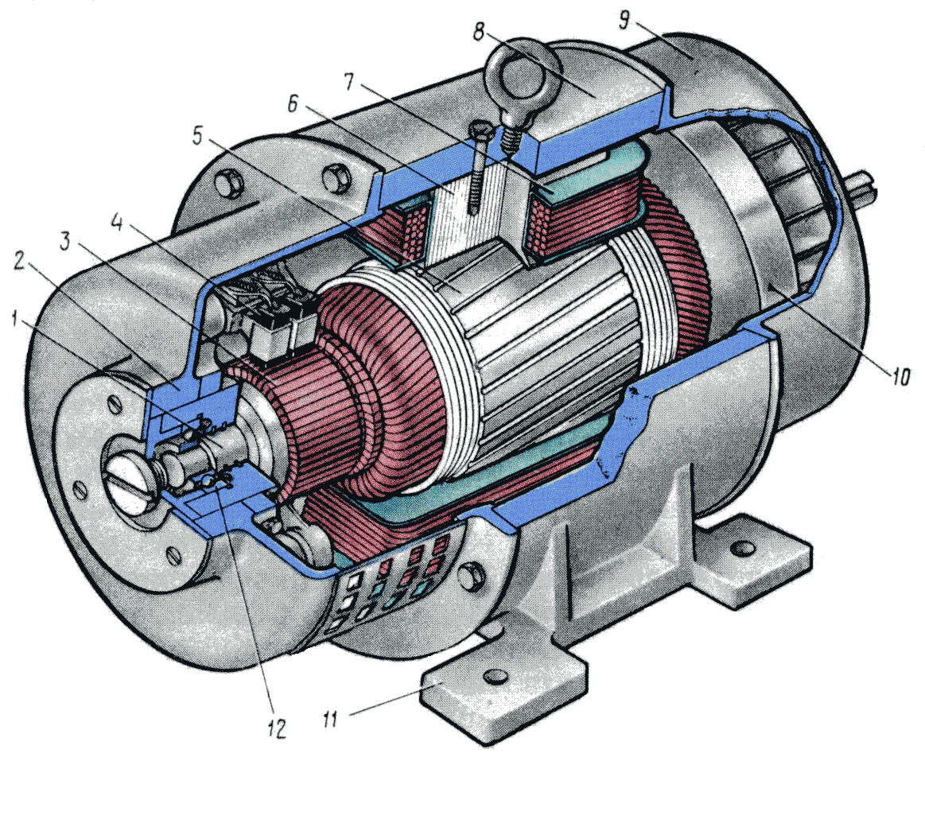
Основні конструктивні елементи МПС
1 – вал; 2 – передній підшипниковий щит; 3 - колектор; 4 - щітки; 5 - осердя якоря; 6 - осердя головного полюса; 7 - полюсна котушка; 8 - станина; 9 - задній підшипниковий щит; 10 - вентилятор; 11 – лапи; 12 - підшипник

Slide 4
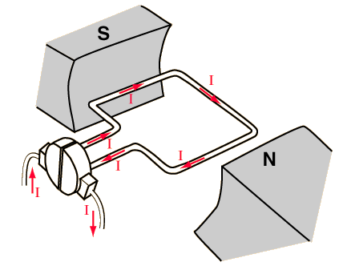
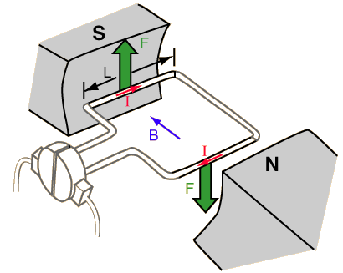
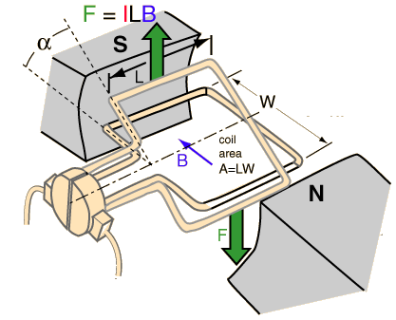
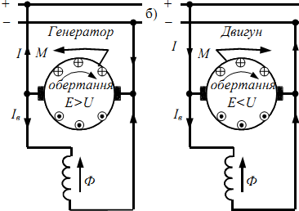
Принцип дії двигунів постійного струму
Електричні машини мають властивість оборотності, тобто вони можуть працю-вати як у режимі генератора, так і в режимі двигуна. Тому якщо МПС підключити до джерела енергії постійного струму, то в обмотці збудження й в обмотці якоря машини з'являться струми.
Взаємодія струму якоря з полем збуд-ження створюють на валу якоря елект-ромагнітний момент М_{ем}, цей момент є обертовим (рушійним) моментом.
Під дією електромагнітного моменту якір машини починає обертатися і ма-шина буде працювати в режимі елект-ричного двигуна, споживаючи з мережі електричну енергію і перетворюючи її в механічну.

Slide 5
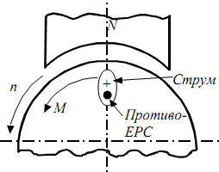
Принцип дії двигунів постійного струму
В процесі роботи двигуна його якір обертається в магнітному полі і в об-мотці якоря індукується ЕРС Е, напря-мок якої, можна визначити за прави-лом “правої руки”. Ця ЕРС спрямова-на проти струму І_{я} і тому називається зворотною електрорушійною силою:
ЕРС
де Е – зворотна електрорушійна си-
ла, що індукується в обмотках якоря
при його обертанні;
ω – кутова швидкість якоря;
k_{e} - постійний коефіцієнт, що залежить від конструкції двигуна;
Ф – магнітний потік одного полюса обмотки збудження.
Напрямок зворотної ЕРС у ДПС
Для електричного кола якоря двигуна, що працює в усталеному режи-мі справедливий Другий закон Кірхгофа:
де U – напруга на затискачах якоря; R_{Я} – опір в обмотці якоря;
R_{П} – величина додаткового опору у колі якоря;
І_{Я} – сила струму в обмотці якоря.

Slide 6
Принцип дії двигунів постійного струму
Величину обертового електромагнітного моменту М, що створюється на якорі електродвигуна, можна визначити за законом електромагнітних сил:
де k_{M} - постійний коефіцієнт, що залежить від конструкції двигуна.
Електромагнітний момент М приводить якір двигуна в обертання, що через вал передається виконавчому механізму. При цьому на вал двигуна діють такі моменти:
обертовий (електромагнітний) момент М_{ем};
момент холостого ходу М₀, зумовлений механічними і магнітними втратами в двигуні, що не залежить від навантаження і у ДПС нормального виконання не перевищує 2-6 % від номінального значення обертового моменту (М_{н});
корисний (рушійний) момент М₂ тобто момент механізму, що приводить в рух виконавчий механізм;
динамічний момент М_{дин}, що виникає при зміні частоти обертів двигуна, (під дією цього моменту створюється запас кінетичної енергії обертових частин двигуна і механізму):
ДПС набули широкого застосування в електроприводах, де потрібно плавне й у широких межах регулювання частоти обертання, тому що у відношенні регулювальних властивостей вони мають безперечні переваги перед двигунами змінного струму.

Slide 7
Основні рівняння двигунів постійного струму
Якщо із виразів для електрорушійної сили та другого закону Кірхгофа визна-чити кутову швидкість ω, то отримаємо формулу електромеханічної характеристики двигунів постійного струму:
З цієї формули видно, що регулювати кутову швидкість якоря двигуна постій-ного струму можна шляхом зміни:
напруги на затискачах якоря U,
магнітного потоку обмотки збудження – Ф,
величини додаткового (пускорегулювального) опору у колі якоря - R_{П}.
Підставивши у цю формулу значення сили струму І із формули закону елект-ромагнітних сил отримаємо формулу механічної характеристики двигунів постійного струму:
Величина корисного (номінального) моменту двигуна пропорційна корисній потужності двигуна, що дає можливість аналогічно одержати вираз корисного (номінального) моменту:
М_{н} = 9,55 Р_{н}/п,
де Р_{н} - корисна (номінальна) потужність двигуна (потужність на валу), Вт; М_{н} – ко-рисний (номінальний) момент, Н·м; п - частота обертів, об/хв.

Slide 8
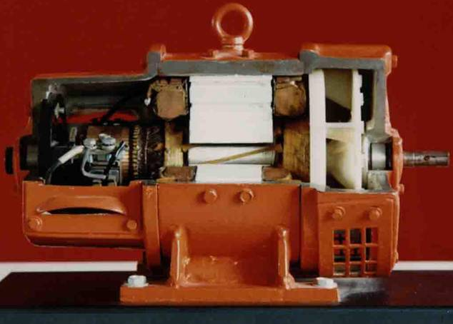
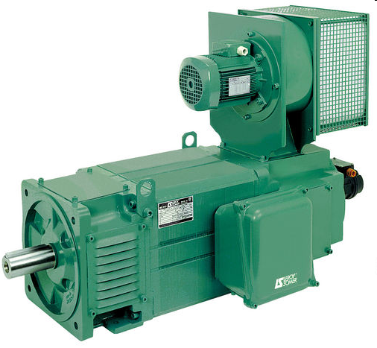
Принцип дії двигунів постійного струму
ДПС серії 2П (Україна)
ДПС LEROY SOMER серії LSK (Франція)

Slide 9
ДПС паралельного збудження (шунтовий)
У даного двигуна обмотка збуджен-ня ОЗ включена паралельно до обмо-тки якоря, отже струм у цій обмотці (струм збудження) І_{З} і її магнітний по-тік Ф не залежать від навантаження і є величинами постійними (при пос-тійному R_{Р}, якщо не враховувати реа-кції якоря), отже І_{З} = const і Ф = const, звідки, враховуючи формулу закону електромагнітних сил отримаємо:
де - постійний коефіцієнт.
Отже обертовий момент шунтового двигуна прямо пропорційний силі струму у якорі.
При R_{п} = const у формулі механічної характеристики можна ввести заміну:
Тоді рівняння механічної характеристики набуде вигляду прямої лінії:

Slide 10
ДПС паралельного збудження (шунтовий)
На мал. приведені механічні харак-теристики двигуна при різних значен-нях опору якірного кола .
Для кожного конкретного двигуна
і зміна опору якірного кола зумовлюється зміною . Чим більший опір якірного кола, тим м’якша меха-нічна характеристика.
При М = 0 і І_{Я} = 0 кутова швидкість
двигуна ω₀ називається швидкістю іде-
ального холостого ходу, отже при ω₀ усі характеристики
незалежно від опору перетинаються в доній точці:
З механічної хар-ки шунтового двигуна видно, що момент який розви-ває двигун, автоматично приводиться у відповідність із моментом опору робочої машини.
Своєрідним регулятором двигуна тут виступає зворотна
електрорушійна сила Е:
Під дією збільшеного моменту опору робочої машини, зменшується кутова швидкість двигуна і відповідно зменшується зворотна ЕРС Е, що при постійній напрузі живлення U, призводить до зростання сили струму якоря І_{Я}, а отже і обертового моменту двигуна М.

Slide 11
ДПС паралельного збудження (шунтовий)
Кутова швидкість понижується рівно на стільки, скільки необхідно для змен-шення зворотної ЕРС Е та приведення сили струму якоря І_{Я} у відповідність до збільшеного моменту опору машини.
Із виразу механічної характеристики видно, що зменшення кутової швидкості при зростанні навантаження тим більше, чим більший опір кола якоря.
Шунтовий двигун належить до двигунів із жорсткою механічною хар-тикою, у яких значна зміна моменту супроводжується незначною зміною кутової швидкості.
Практично при зміні моменту двигуна від М_{ХХ} до номінального моменту М_{Н} кутова швидкість двигуна ω зменшується у середньому на 3-6%.
Однією із важливих хар-тик будь-якого двигуна є його перевантажувальна здатність (здатність двигуна долати пікові навантаження), яка визначається за формулою:
де М_{max} –максимально допустимий момент двигуна.
Шунтові двигуни мають доволі високу перевантажувальну здатність і допускають короткочасні перевантаження у межах та перевантаження на 50 % за струмом протягом 1 хвилини.

Slide 12
Регулювання кутової швидкості двигунів постійного струму паралельного збудження
Способи регулювання кутової швидкості двигунів оцінюються за такими показниками:
плавністю регулювань;
діапазоном регулювань, що визначається відношенням найбільшої кутової швидкості до найменшої;
економічністю регулювань, що визначається вартістю регулювальної апаратури та втратами електроенергії у ній.
Із формули електромеханічної хар-ки ДПС видно, що кутову швидкість шунто-вого двигуна можна регулювати шляхом зміни напруги на затискачах двигуна або зміни головного магнітного потоку або зміни опору кола якоря.
Введення додаткового опору у коло якоря. Додатковий опір включають у ко-ло якоря аналогічно пусковому реостату R_{П}, але він повинен бути розрахованим на тривале протікання струму.
Збільшення величини додаткового опору у колі якоря R_{П}, при постійних U та Ф, призводить до зростання кута нахилу механічних характеристик α, що пов’я-заний із жорсткістю механічної характеристики залежністю:

Slide 13
Регулювання кутової швидкості двигунів постійного струму паралельного збудження
При цьому двигун переходить на більш м’яку механічну хар-ку роботи, що супровод-жується різкою зміною його кутової швидкос-ті при зміні навантаження:
де - постійний коефіцієнт.
Даний спосіб доволі простий і забезпечує
плавне регулювання кутової швидкості у широ
кому діапазоні (тільки у сторону меншої від но
мінальної), але має ряд істотних недоліків які
обмежують його використання. До цих недоліків можна віднести:
При малих навантаженнях кутову швидкість можна регулювати у дуже вузькому діапазоні;
При великих значеннях величини додаткового опору - R_{П} робота двигуна дуже нестійка, внаслідок переходу двигуна на м’яку характеристику, коли при зміні навантаження різко змінюється його кутова швидкість;
На нагрівання реостату витрачається багато електроенергії ;
Оскільки реостат повинен працювати при високій потужності, то він має великі габаритні розміри та вартість;
Зниження кутової швидкості супроводжується зниженням потужності, оскільки: Р = Мω.

Slide 14
Регулювання кутової швидкості двигунів постійного струму паралельного збудження
Зміна величини напруги, що підводиться до затискачів двигуна. Регулю-вання кутової швидкості шунтового двигуна шляхом зміни величини напруги, що підводиться до затискачів двигуна застосовується лише при І_{з} = const, а отже при роздільному живленні обмотки якоря та обмотки збудження.
Швидкість ідеального холостого ходу – ω₀ прямо пропорційна напрузі живлення а кут нахилу механічних хар-тик α від напруги не залежить тому, при зменшенні напруги жив-лення, механічні хар-ки не змінюють кута на-хилу α, а зміщуються у сторону менших швид-костей залишаючись паралельними одна одній.
Зміна напруги у колі якоря дозволяє регулю
вати кутову швидкість вниз від номінальної, ос
кільки напруга вище від номінальної неприпус
тима. Даний метод забезпечує плавне та еко-
номічне регулювання у широкому діапазоні
n_{max}/n_{min} ≥ 25. Найбільша кутова швидкість обмежується умовами комутації, а най-менша – умовами охолодження двигуна. Ще однією перевагою даного способу регулювання є те, що він дозволяє запуск двигуна при пониженій напрузі.
Для здійснення цього способу регулювання необхідно коло якоря двигуна підключити до джерела із регульованою напругою. (Автотрансформатор з випрямлячем або систему “генератор - двигун”).

Slide 15
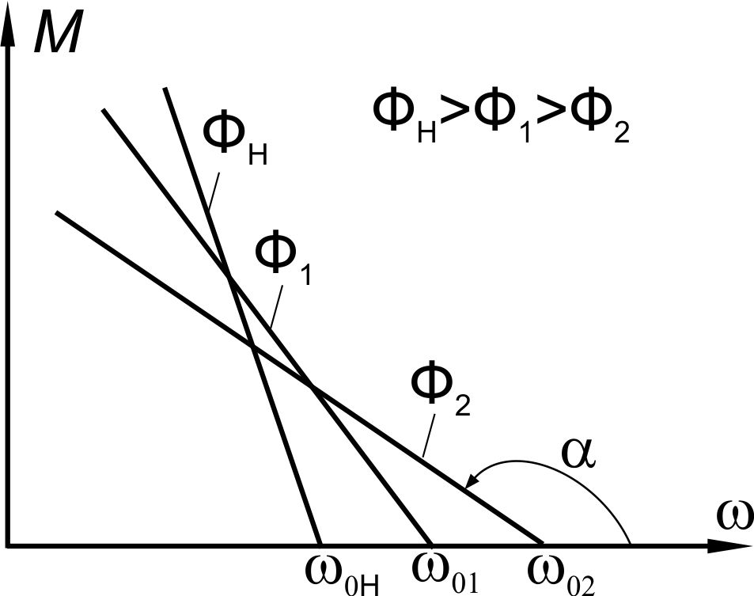
Регулювання кутової швидкості двигунів постійного струму паралельного збудження
Зміна основного магнітного потоку обмотки збудження. Даний спосіб регулювання у двигуні паралельного збудження здійснюється за допомогою реостату R_{P} у колі обмотки збудження.
При зменшенні опору цього реостату, зростає струм збудження та магнітний потік обмотки збудження, що відповідно до формули електромеханічної хар-ки призводить до зменшення кутової швидкості.
Залежність кутової швидкості від струму збудження називається регулювальною хар-кою двигуна n = f(I_{з}) при I = const та U = const .
Зі зменшенням збудження двигуна, швидкість ідеального холостого ходу збільшується а жорсткість механічних хар-тик зменшується. Даний метод дозволяє регулювання кутової швидкості тільки у сторону вверх від номінальної.
Сучасні шунтові двигуни дозволяють регулю-вання кутової швидкості даним методом у діапазоні n_{max}/n_{min} ≥ 2…5.
Надмірне збільшення кутової швидкості не-
бажане (внаслідок іскріння колектора та перег-
рівання підшипників), тому межі регулювання
розширяють за рахунок зниження номінальної
швидкості, але це пов’язане зі зростанням розмірів, ваги та вартості двигунів.
Даний метод регулювання простий та економічний (струм збудження малий), а тому втрати у регулювальному реостаті невеликі. При використанні повзунково-го реостату, регулювання виходить плавним зі збереженням потужності постійною.

Slide 16
Режими роботи ДПС паралельного збудження
Приведеним вище режимом не вичерпуються всі можливості даного двигуна, значний інтерес становлять можливості переведення двигуна на роботу у галь-мівних режимах, що дозволяють швидко загальмовувати робочу машину.
Гальмування з рекуперацією енергії, полягає у тому, що двигун у період галь-мування переводиться у режим генератора, який виробляє електричну енергію і подає її у мережу. Для цього необхідно навести в обмотках якоря зворотну елект-рорушійну силу більшої величини ніж прикладена до його затискачів напруга ме-режі, тоді внаслідок того, що Е > U, струм якоря прийме від’ємне значення, а це означає перехід двигуна на роботу у режим генератора.
Момент двигуна при цьому змінює свій напрям на протилежний.
Збільшити зворотну ЕРС Е = k_{e}Фω можна або збільшивши магнітний потік, або збільшивши за допомогою сторонньої сили кутову швидкість якоря вище ω₀. Пер-ший метод гальмування використовується при гальмуванні деяких металорізаль-них станків, другий використовується для пригальмовування електропоїздів на схилах.
Механічні характеристики гальмівного режиму із рекуперацією енергії розмі-щуються у IV квадранті, являючись продовженням характеристик рушійного режиму для прямого (умовно) попереднього обертання, що розміщені у І квадранті. Механічні характеристики гальмівного режиму із рекуперацією енергії при зворотному (умовно) обертанні розміщуються у ІІ квадранті, являючись продовженням характеристик рушійного режиму, які знаходяться у ІІІ квадранті.

Slide 17
Режими роботи ДРС паралельного збудження
Гальмування противмиканням відбувається за умов коли обмотки двигуна включені для обертання в одному напрямку, але якір з деяких причин обертаєть-ся у протилежному напрямку.
При цьому можливі два варіанти гальмування:
гальмівний спуск;
гальмування зміною полярності якоря на ходу двигуна.
Гальмівний спуск здійснюється у приводах підіймальних механізмів, коли дви-гун включений на підйом вантажу, але вантаж настільки великий, що момент який він створює заставляє привід обертатись в сторону опускання вантажу.
Гальмування зміною полярності якоря на ходу двигуна найхарактерніший режим противмикання.
При переключенні обмотки якоря, у ній змінюється напрям протікання стру-му, а оскільки напрям магнітного потоку обмотки збудження лишається незмін-ним, то обертовий момент на якорі змінить свій напрям і буде направленим про-ти обертання ротора, а отже гальмуватиме його.
Якщо при кутовій швидкості, що близька до нуля, двигун не відключити від мережі, то він перейде у рушійний режим зворотного обертання (ІІІ квадрант).
Динамічне гальмування. Якщо обмотки якоря працюючого шунтового двигу-на відключити від мережі і замкнути на зовнішній опір R_{Х} , то продовжуючи обер-татись за інерцією, він посилатиме струм як у коло обмотки збудження так і через опір R_{Х}, внаслідок того, що у його обмотках індукуватиметься ЕРС Е, величина якої у момент вимикання двигуна близька до величини напруги мережі. При взаємодії струму в обмотках якоря із магнітним полем обмотки збудження утворювати-меться гальмівний момент який загальмовуватиме якір.

Slide 18
Режими роботи ДРС паралельного збудження
При зупинці двигуна ЕРС Е = 0. Чим менший опір R_{Х}, тим більший струм проті-кає в обмотках якоря і тим більший гальмівний момент створюється.
Динамічне гальмування може відбуватись як при незалежному збудженні (мал. а) так і при самозбуджені (мал. б) .
Механічні хар-ки режиму динамічного гальмування шунтового двигуна при незалежному збудженні являють собою прямі, що проходять через початок коор-динат і розміщуються у ІV квадранті при прямому попередньому обертанні і у ІІ квадранті при попередньому зворотному обертанні.
При самозбудженні внаслідок поступового зниження кутової швидкості у про-цесі гальмування, проходить зниження магнітного потоку . Тому механічні хар-ки мають криволінійний характер.

Slide 19
ДПС послідовного збудження (серієсний двигун)
У даному двигуні обмотка збудження включена послідовно до обмотки якоря, при цьому оскільки через обмотку збудження даного двигуна протікає струм на-вантаження, то її виготовляють із відносно невеликої кількості витків проводу ве-ликого перетину.
Оскільки опір обмоток серієсно-го двигуна невеликий, то для обме-ження пускового струму послідовно до обмотки якоря вводять пусковий реостат R_{П}.
Залежність магнітного потоку від сили струму має нелінійний характер і її важ-ко виразити аналітично, тому складно привести точний аналітичний вираз меха-нічної хар-ки даного двигуна, але для навантаження меншого за 75% від номіна-льного, поки магнітопровід ненасичений, можна вважати, що магнітний потік се-рієсного двигуна зростає пропорційно до струму якоря , але оскільки у даному двигуні І_{Я} = І_{З} то:
Отже обертовий момент серієсного двигуна пропорційний квадрату струму якоря.
Якщо у вираз механічної хар-ки ДПС підставити замість магнітного потоку його значення із цієї формули і виконати перетворення, то
рівняння механічної хар-ки ДПС послідовного збудже-
ння набуде вигляду:

Slide 20
ДПС послідовного збудження (серієсний двигун)
Механічна хар-ка має гіперболічний характер із великою крутизною в облас-ті малих значень моменту, а в області високих значень мо-менту, внаслідок насичення магнітної системи двигуна, магнітний потік при зростанні навантаження практично не змінюється і залежність близька до лінійної.
Двигуни цього типу мають м’яку механічну хар-ку і тому при значно-му зростанні навантаження різко сповільнюються. При цьому інерцій-ні маси приводу віддають на вал двигуна запасену кінетичну енергію, що обмежує кидки струму та потуж-ності, яку споживає двигун із мережі.
При малих навантаженнях двигун автоматично збільшує кутову швидкість, забезпечуючи високу продуктивність виконавчого механізму.

Slide 21
ДПС послідовного збудження (серієсний двигун)
Але при різкому зниженні навантаження кутова швидкість дви-гуна різко зростає ( ) і двигун іде “врознос”. Тому його рекомендується включати при навантаженні
, окрім того забороняється з’єднувати цей двигун із робочою машиною за допомогою пасової передачі, оскільки при її обриві або при зіскакуванні паса двигун перейде у холостий режим і піде “врознос”.
Властивість даного двигуна розвивати великий обертовий мо-мент (оскільки двигун має велику перевантажувальну здатність
сприяє його широкому використанню у вантажопідіймальних пристроях, у важких металорізальних станках з великими інерційними масами, а також у якості тягових двигунів на транспорті та в інших приводах де можливі часті перевантаження а рівномірність роботи не має великого значення (статери тракторів та автомобілів).

Slide 22
Регулювання кутової швидкості двигунів постійного струму послідовного збудження
Із виразу електромеханічної хар-ки ДПС слідує, що всі способи регулювання кутової швидкості шунтового двигуна можуть бути використані і у серієсному двигуні.
Введення додаткового опору у коло якоря. Даний спосіб регулювання кутової швидкості серієсного двигуна здійснюється аналогічно як і у шунтовому двигуні та має такі ж переваги та недоліки.

Slide 23
Регулювання кутової швидкості двигунів постійного струму послідовного збудження
Зміна величини напруги, що підводиться до затискачів якоря двигуна. Для регулювання кутової швидкості серієсних двигунів ма-лої та середньої потужності можна також використовувати регульо-ваний випрямляч, у якому напруга постійного струму змінюється за допомогою автотрансформатора, а для керування двигунами вели-кої потужності доцільно використовувати систему “генератор - двигун”.
Даний метод регулювання кутової швидкості серієсного двигуна значно економічніший від реостатного і використовує-ться в електропотягах, трамва-ях, ножицях для різання металу та деяких типах електрокарів.

Slide 24
Регулювання кутової швидкості двигунів постійного струму послідовного збудження
При спільній роботі декількох однотипних двигунів на один вал кутову швидкість регулюють зміною схеми їх взаємного включення. При послідовному включенні двигунів ( мал. а) напруга на затиска-чах кожного
із них буде
вдвічі мен
шою ніж при
Паралельно-
му їх вмикан-
ні (мал. б),
внаслідок чо-
го кутова шви
дкість двигу-
нів зменшу-
ється також
приблизно
вдвічі.

Slide 25
Регулювання кутової швидкості двигунів постійного струму послідовного збудження
Зміна основного магнітного потоку обмотки збудження. Даний спосіб регулювання у двигуні послідовного збудження можна здійснити двома способа-ми: шунтування обмотки збудження за допомогою реостату R_{Ш} та секціонуван-ням обмотки збудження.
Включення реостату R_{Ш} та зменшення його опору призводить до зменшення стру-му збудження І_{З} = І_{Я} - І_{Ш}, а отже до змен-шення магнітного потоку та, відповідно, до зростання кутової швидкості.
При секціонуванні обмотки збудження, її розбивають на декілька секцій і регулю-ють кутову швидкість зміною схеми їх взаємного вмикання.
Перемикання секцій обмотки збуджен-ня із паралельного з’єднання (мал. а) на послідовне (мал. б) при постійному струмі у якорі, призводить до збільшення числа ампервитків цієї обмотки, а отже до зроста-ння магнітного потоку та відповідного зменшення кутової швидкості.
Даний метод регулювання, хоча забезпечує глибоке регулювання кутової швидкості, але він мало економний і використовується дуже рідко.

Slide 26
Режими роботи ДПС послідовного збудження
Приведеним вище режимом не вичерпуються всі можливості даного двигуна, він як і шунтовий двигун може працювати у гальмівних режимах, що дозволяють швидко загальмовувати робочу машину.
Гальмування з рекуперацією енергії для даного двигуна неможливе, оскільки не можливо збільшити його зворотну ЕРС Е вище від напруги мережі ні шляхом збільшення магнітного потоку, оскільки, він залежить від струму якоря а отже від навантаження, ні шляхом збільшення кутової швидкості вище швидкості ідеального холостого ходу ,
оскільки у даного двигуна .
Гальмування противмиканням можна здійснити як і для шунтового двигуна двояко:
гальмівний спуск;
зміною полярності обмотки якоря чи обмотки збудження на ходу двигуна.
На відміну від шунтових двигунів, у серієсних можна змінювати поляр-ність не тільки якоря, але і обмотки збудження (оскільки вона має невели-ку кількість витків).

Slide 27
Режими роботи ДПС послідовного збудження

Slide 28
Режими роботи ДПС послідовного збудження
Динамічне гальмування. Для переводу серієсного двигуна у режим ДГ, його обмотки якоря та збудження відключають від мережі і замикають на опір R_{X}. ДГ може відбуватись як при незалежному збудженні (мал. а), так і при самозбуджені (мал. б). Щоб запобігти розмагнічуванню, при гальмуванні із самозбудженням необхідно змінити полярність якоря або обмотки збудження.
Механічні хар-ки режиму ДГ серієсного двигуна при самозбудженні ма-ють криволінійну форму. Вони перетинають осі координат у нульовій точці.
Механічні хар-ки ДГ при незалежному збудженнія вляють собою прямі, що проходять через початок координат, аналогічно до того, як це було у відповідному режимі гальмування щунтового двигуна, при цьому вони тим жорсткіші, а гальмування швидше чим менший опір кола якоря.

Slide 29
ДПС струму змішаного збудження (компаудний)
Двигун змішаного збудження має дві обмотки збудження: пос-лідовну ОЗ1 та паралельну ОЗ2. Формула електромеханічної хар-тики має вигляд:
де Ф₂ і Ф₁ - магнітні потоки паралельної та послідовної обмоток збудження.
Знак плюс відповідає узгодженому включенню обмоток збудження (коли їх магнітні потоки направлені в одному напрямку).
У цьому випадку із збільшенням навантаження загальний магнітний потік зростає (за рахунок магнітного потоку послідовної обмотки збудже-ння Ф₁), що призводить до зменшення кутової швидкості двигуна.
При зустрічному включенні обмоток (коли їх магнітні потоки направлені назустріч один одному) магнітний потік зі збільшенням навантаження розмагнічує двигун зменшуючи її сумарний магнітний потік (знак мінус у формулі), що призводить до зростання кутової швидкості.
Робота двигуна при цьому стає нестійкою, оскільки із зростанням навантаження кутова швидкість необмежено зростає.

Slide 30
ДПС струму змішаного збудження (компаудний)
Виходячи із загального рівняння електромеханічної хар-тики двигунів постійного струму, механічна хар-тика компаундного двигуна має вигляд:
Паралельна обмотка ОЗ2 забезпе-чує мінімальний магнітний потік, який при зміні навантаження не змінюєть-ся і не допускає двигун до розносу.
Даний двигун має м’яку механічну хар-ку, великий пусковий момент та велику перевантажувальну здатність μ_{к} = 2,2…2,7 але без небезпечної властивості іти “врознос”.
Механічні хар-ки компаундного двигуна (крива К) займають проміжне положення між хар-ками шунтового (крива Ш) та серієсного (крива С) двигунів.
На мал. приведена також механічна хар-ка компаундного двигуна при неузгодженому включені обмоток та великій кількості витків послідовної обмотки (крива К_{Н}).
Кутову швидкість компаудного двигуна можна регулювати такими ж способами як і шунтового та серієсного. Компаудні двигуни можуть пра-цювати у тих же гальмівних режимах, що і шунтові двигуни.

Slide 31
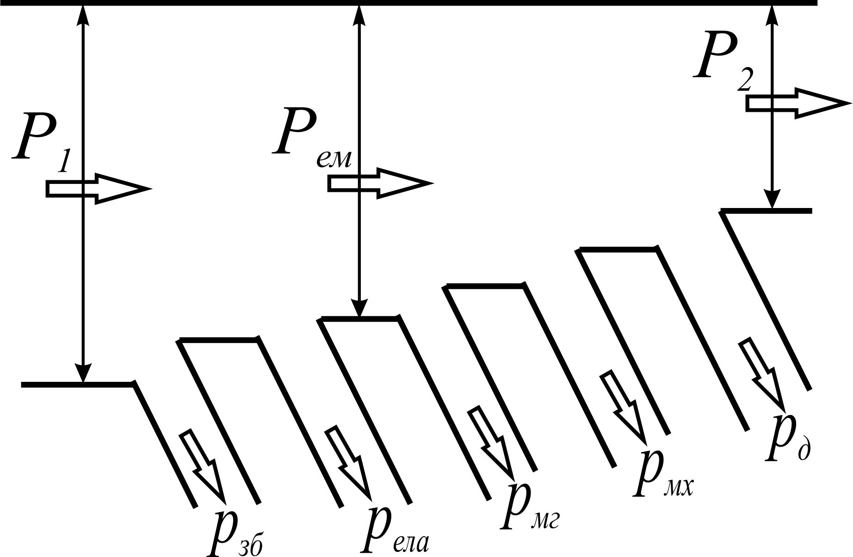
Втрати і коефіцієнт корисної дії ДПС
Первинна потужність Р₁ є електричною та споживається з мережі живлення. За рахунок цієї потужності покриваються втрати на збудження р_{зб} і електричні втра-ти р_{ел} в колі якоря, а частина, що залишилася становить електромагнітну потуж-ність якоря Р_{ем} = Е_{а}І_{а} яка перетворюється в механічну потужність Р_{мх}. Втрати маг-нітні р_{мг}, додаткові р_{д} і механічні р_{мх} долаються за рахунок механічної потужності Р_{мх}, а інша частина цієї потужності є корисною
механічною потужністю Р₂ на валу двигуна.
Якщо двигун паралельного збудження працює в режимі ХХ, то він споживає з мережі потужність:
Р₁₀ = UI_{а0} + U_{з}I_{з} = р_{мг} + р_{мх}+ + І_{а0}² Σr + ΔU_{щ}І_{а0} + U_{з}I_{з}.
Проте зважаючи на невелике значення стру
му І_{а0} електричні втрати І_{а0}² Σr та ΔU_{щ}І_{а0} дуже
малі і зазвичай не перевищують 3% втрат
р₀ = р_{мг} + р_{мх} тому, не допускаючи помітної похибки, можна записати Р₁₀ = UI_{а0} + + U_{з}I_{з} = Р₀ + U_{з}I_{з}, звідки втрати ХХ:
Енергетична діаграма двигуна незалежного збудження
Р₀ ₌ Р₁₀ - U_{з}I_{з}.
Аналогічні енергетичні діаграми, що ілюструють перетворення енергії в двигуні, можна побудувати і для інших типів двигунів.

Slide 32
Втрати і коефіцієнт корисної дії ДПС
Потужність на вході ДПС (підведена електрична потужність):
Р_{1дв} = UI.
Потужність на виході ДПС (корисна механічна потужність):
Р_{2дв} = М₂ω.
де М₂ – момент на валу електричної машини.
Коефіцієнт корисної дії електричної машини являє собою відно-шення корисної потужності Р₂ до підведеної Р₁:
η = Р₂/Р₁.
Сумарна втрата потужності:
Σр = р_{мх} + р_{мг} + р_{д} + р_{ела}+ р_{елз}+ р_{елщ}.
η = Р₂/Р₁ = (UI - Σр)/(UI).
К. к. д. ДПС можна вирахувати:
Звичайно к. к. д. МПС становить 0,75-0,90 для машин потужністю від 1 до 100 кВт та 0,90-0,97 для машин потужністю понад 100 кВт. К. к. д. набагато менший для МПС малої потужності. Наприклад для машин потужністю від 5 до 50 Вт - 0,15-0,50. Вказані значення к. к. д. відповідають номінальному навантаженню машин. Залежність к. к. д. МПС від навантаження виражається графіком η = f(Р₂) форма якого характерна для електричних машин.

